Slide 1


猎手专场分享1
10月22日 20:15
吴镇鸿
执业编号:A1120618120002
基金从业:A20250617005261
10余年金融从业经验，专注研究趋势理论，K线形态理论等，对于市场具有敏锐嗅觉。集十年大成研发双B龙头战法，成功帮助广大股民朋友看中做短，捕捉大波段强势股启动机会，精研盈利模式,首创中线游龙黄金战法，波段复制涨停法，333战法！

Slide 2
01/
02/
03/
大盘分析
主题猎手选股思路
AI猎手选股应用

Slide 3
01
大盘分析

Slide 4
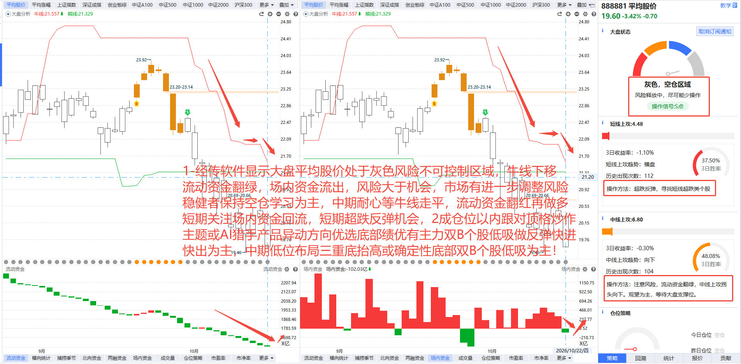
牛线下移，存量博弈，超跌反弹

Slide 5
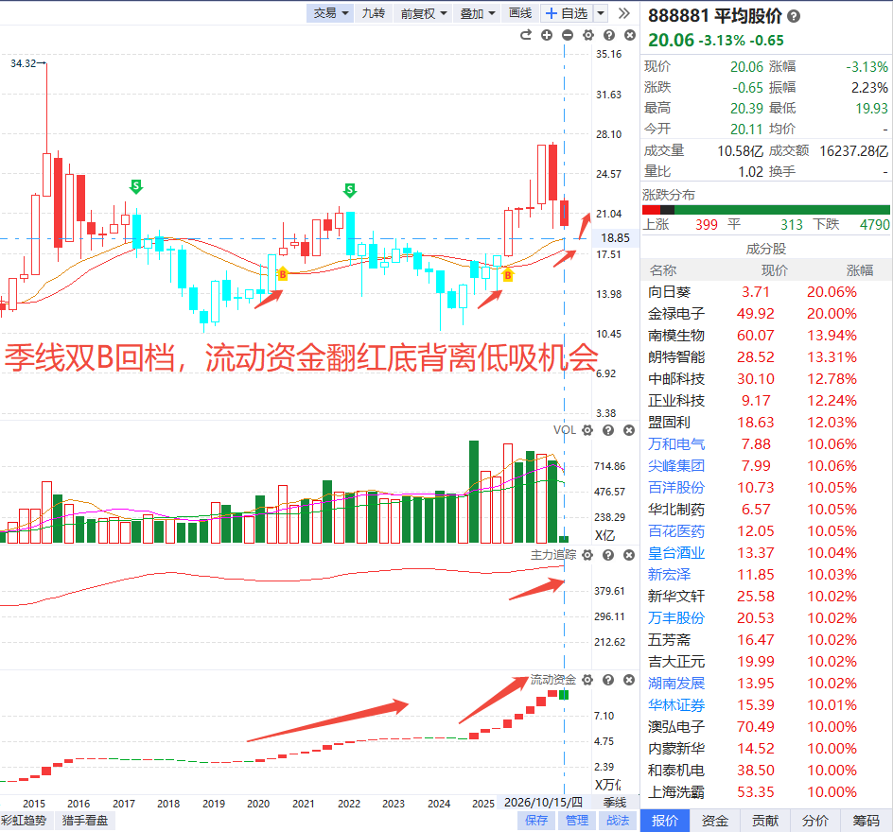
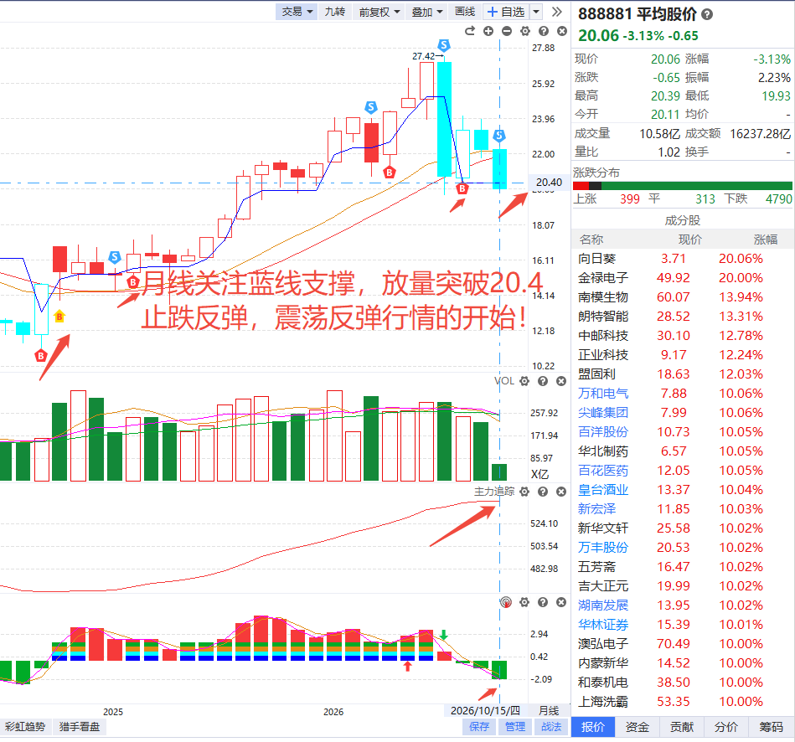
季线回档，月线金叉-超跌反弹机遇

Slide 6
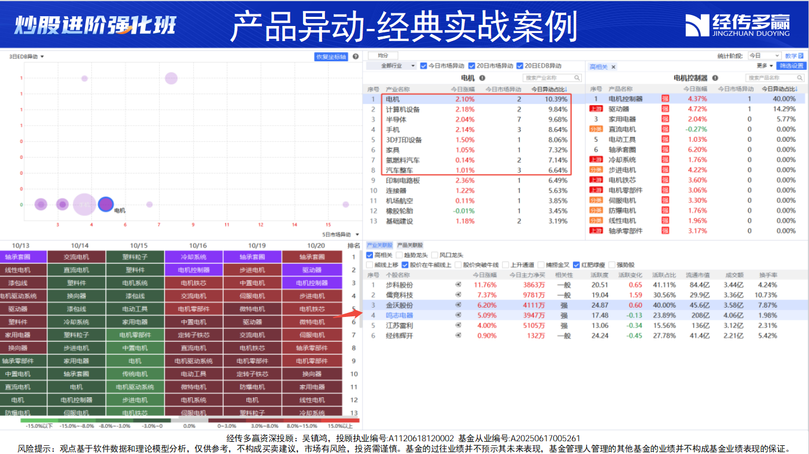
超强风口双紫牛-让利润奔跑起来

Slide 7
02
主题猎手选股思路

Slide 8
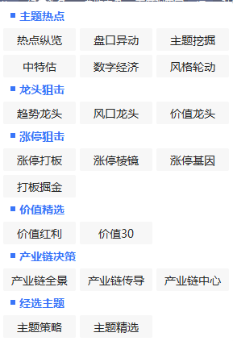
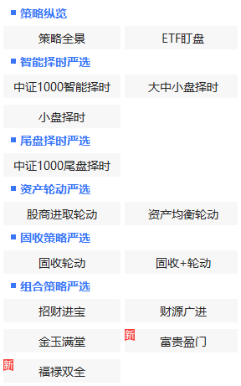
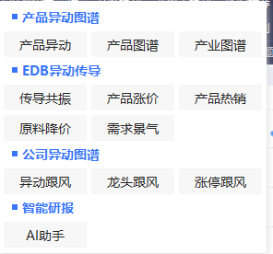
猎手功能概览
主题猎手
策略猎手
AI-猎手

Slide 9
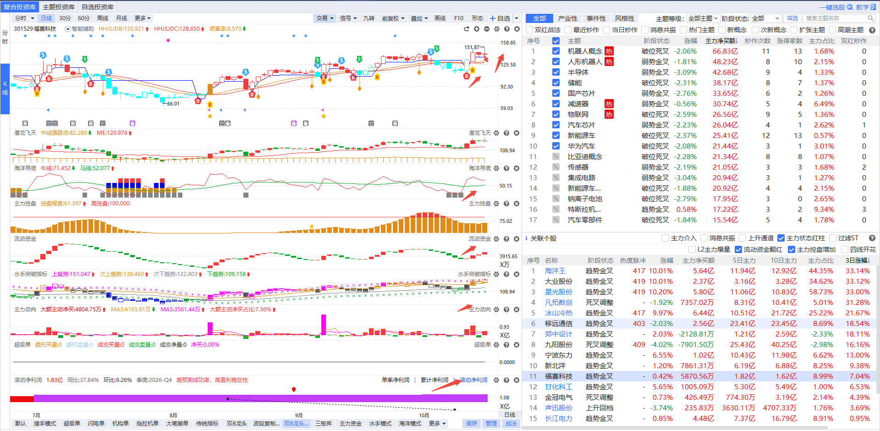
主题猎手-主题挖掘

Slide 10
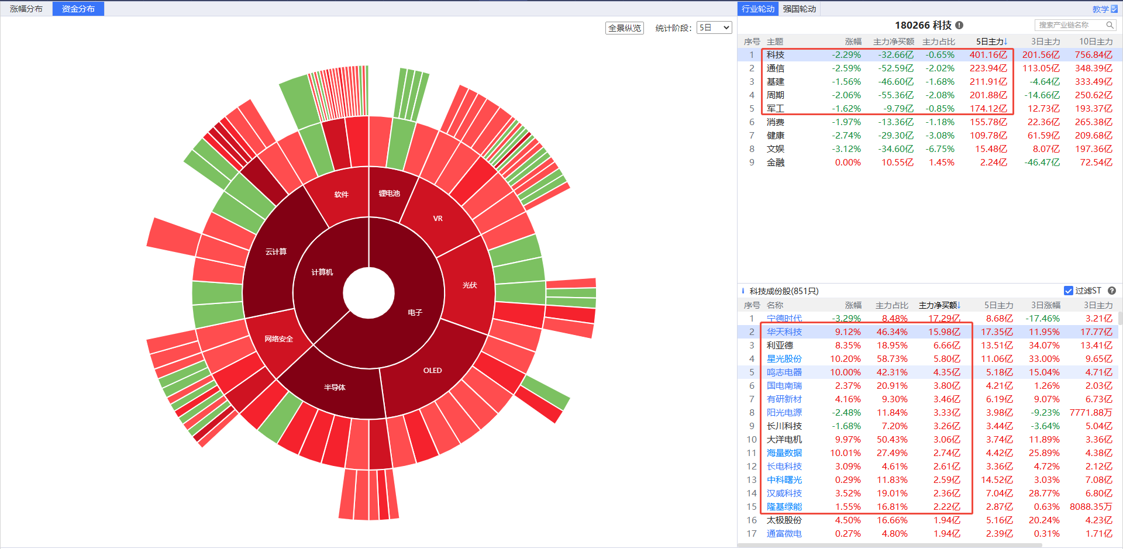
产业链全景选股

Slide 11
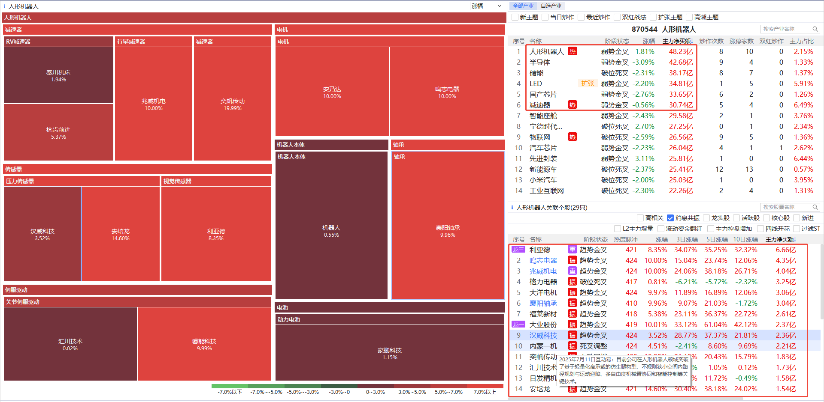
产业链传导选股思路

Slide 12
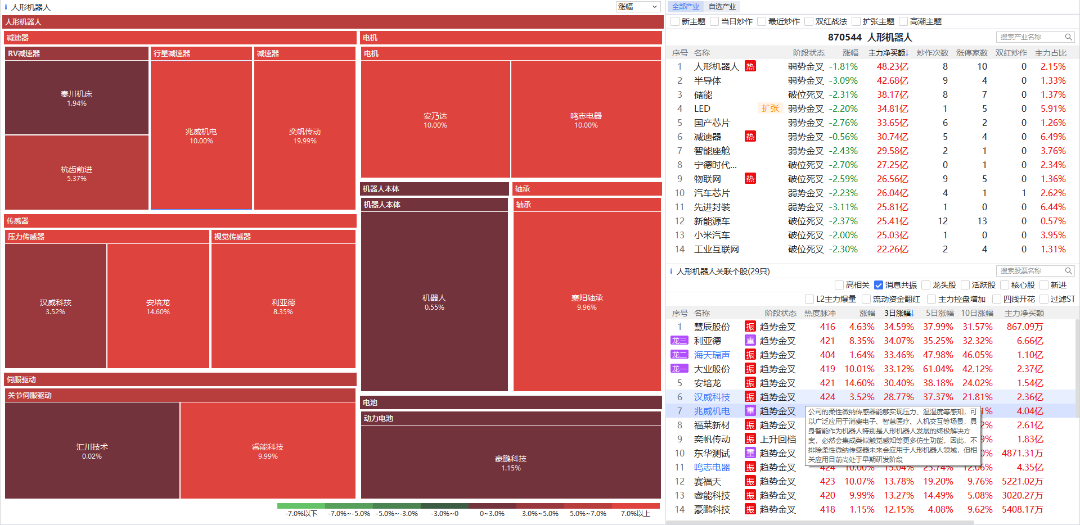
产业链传导选股思路

Slide 13
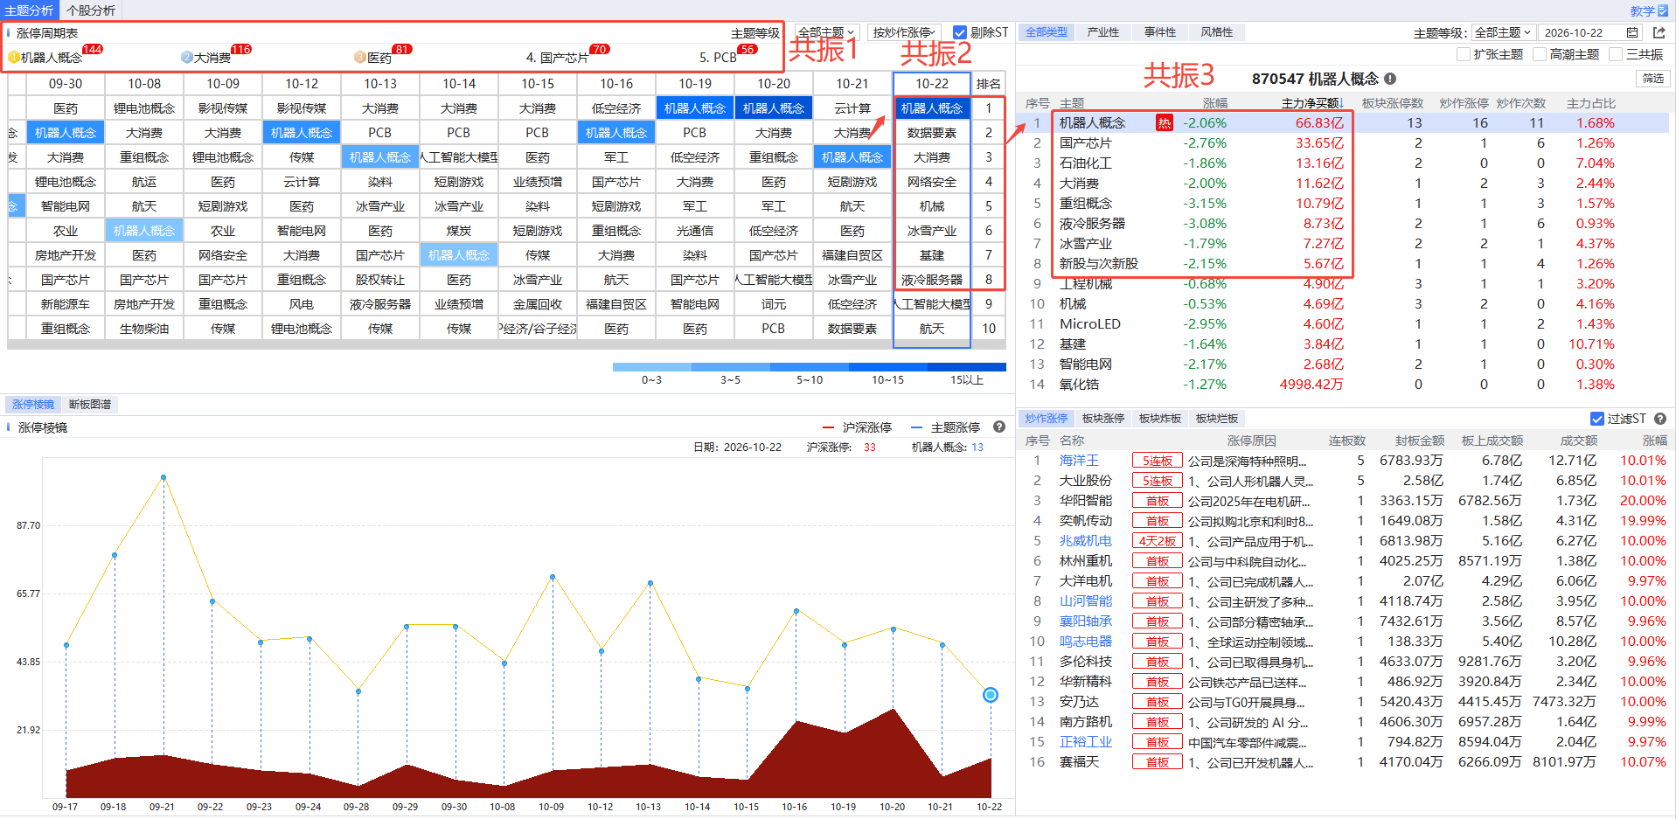
确定三共振赚钱风口

Slide 14
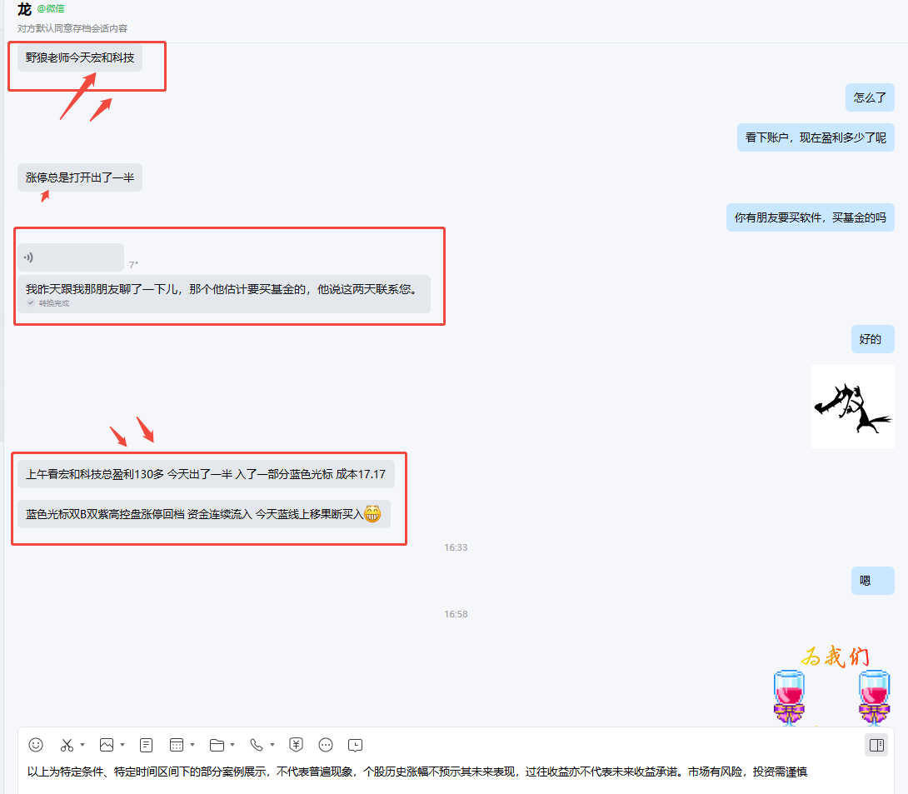
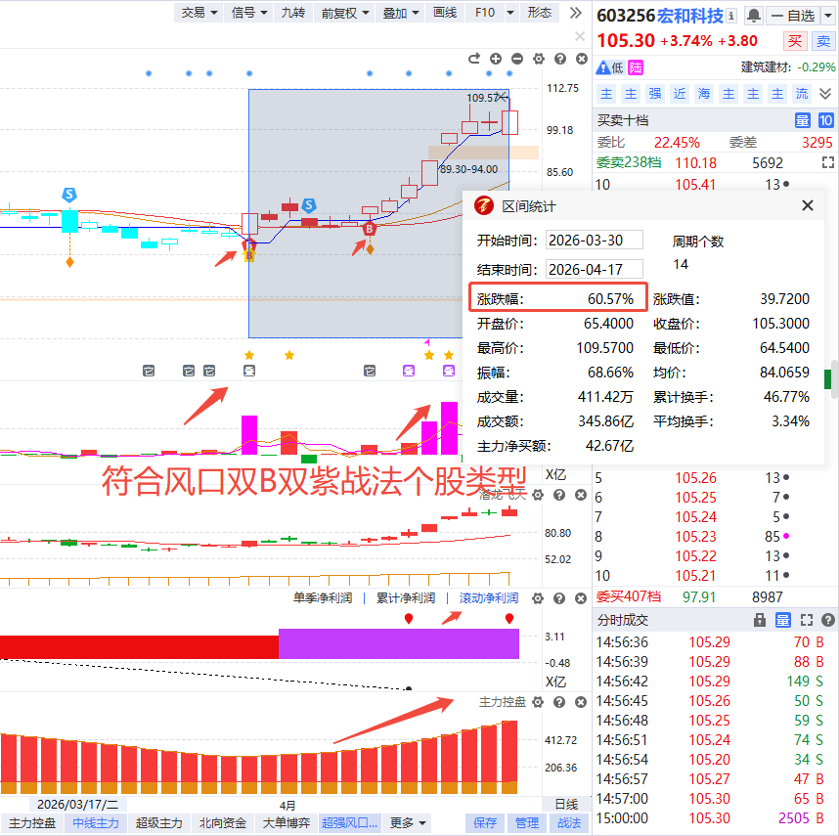
确定风口之后如何筛选个股

Slide 15
03
AI猎手选股应用

Slide 16
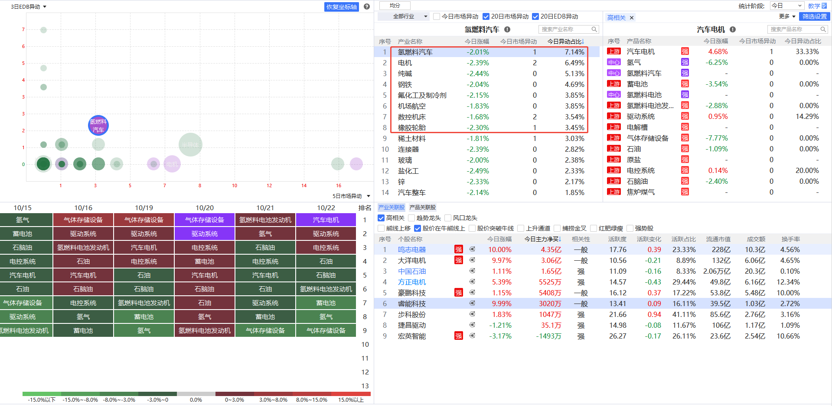
产品异动-经典案例

Slide 17
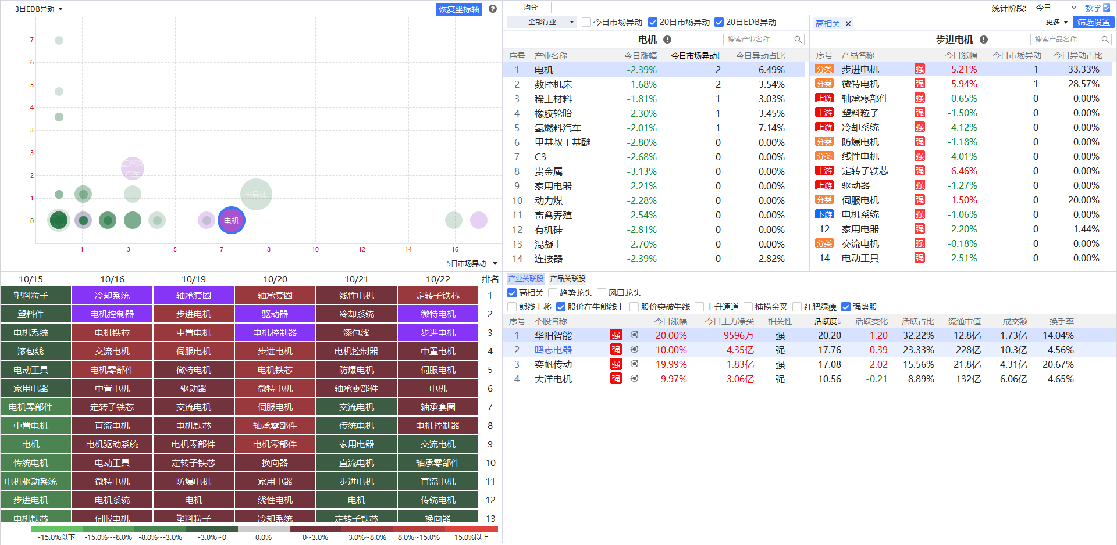
产品异动-经典案例

Slide 18
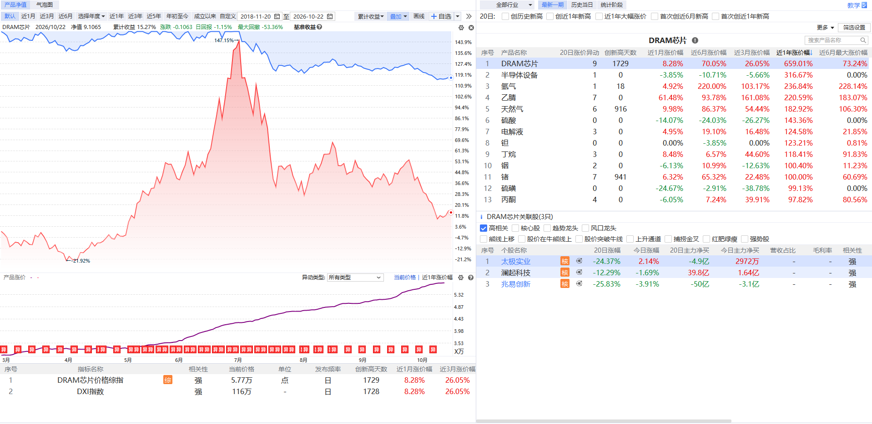
产品涨价-经典案例

Slide 19
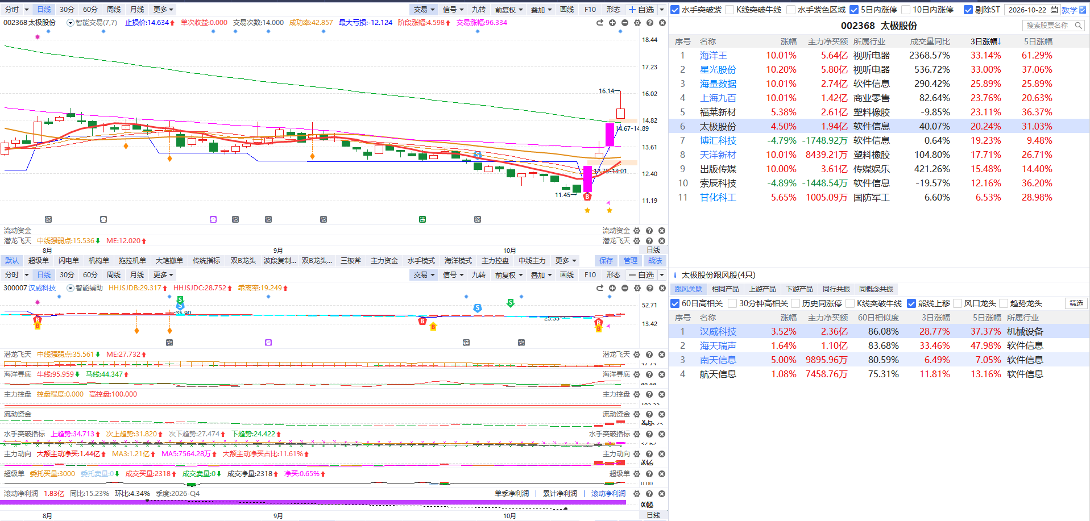
龙头跟风-选绩优双B牛

Slide 20
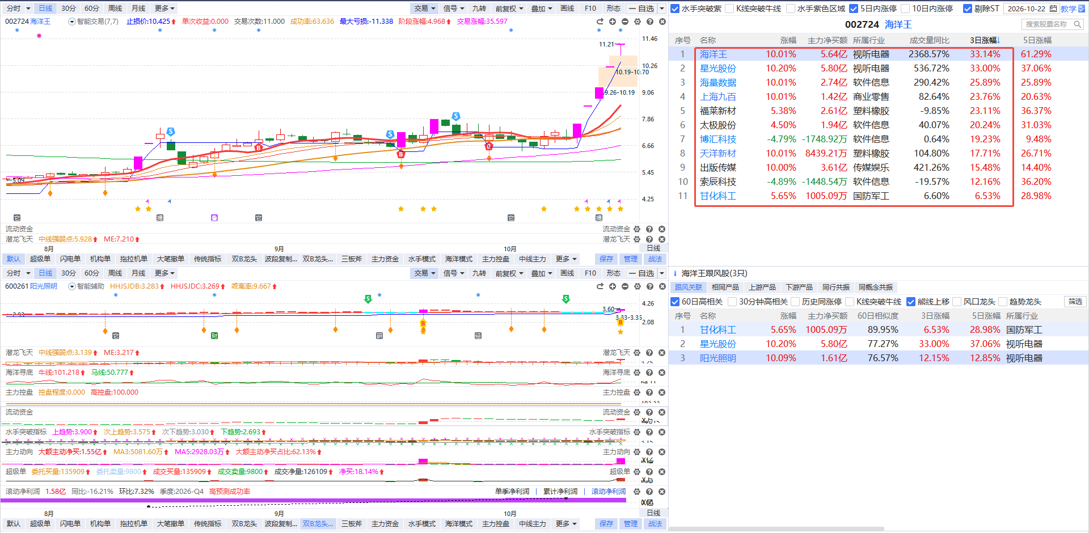
龙头跟风-选绩优双B牛

Slide 21
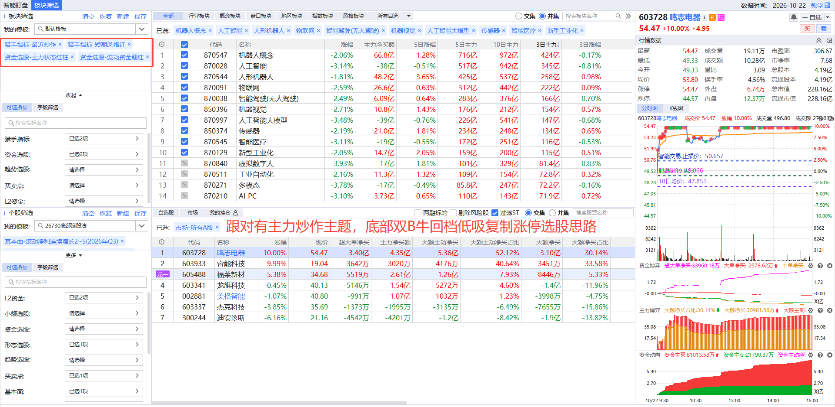
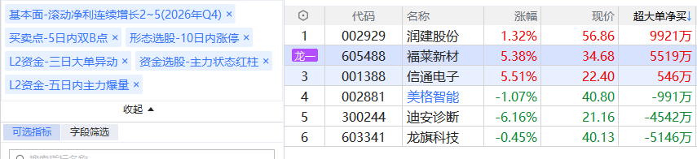
最佳拍档：最近炒作主题+底部双B启动

Slide 22
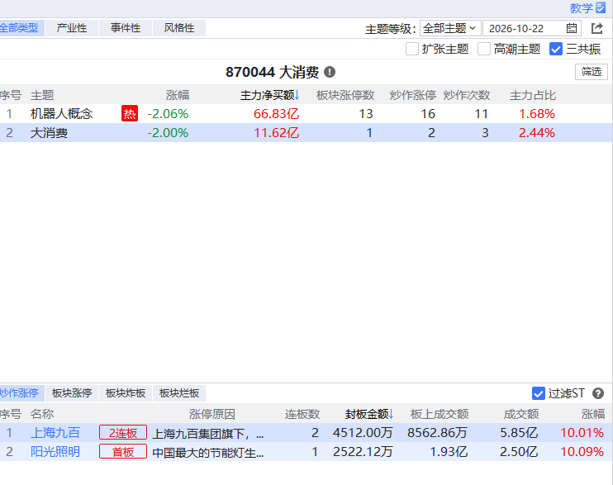
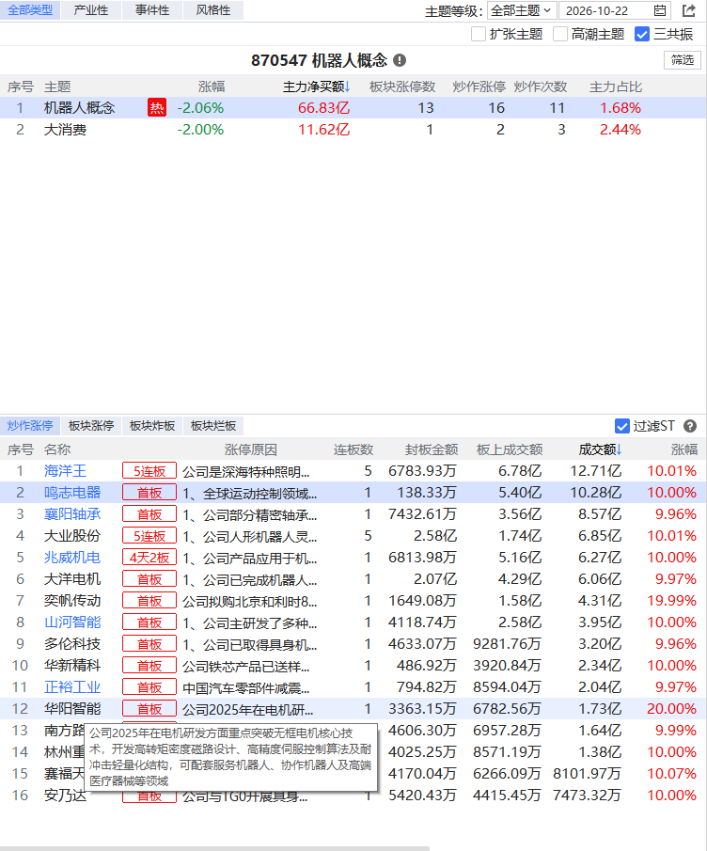
最佳拍档：三共振主题+底部双B启动

Slide 23


Slide 24


Slide 25
